Slide 1
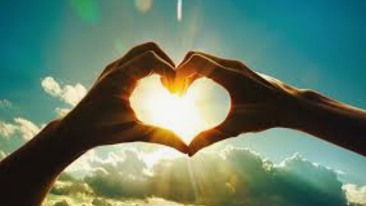
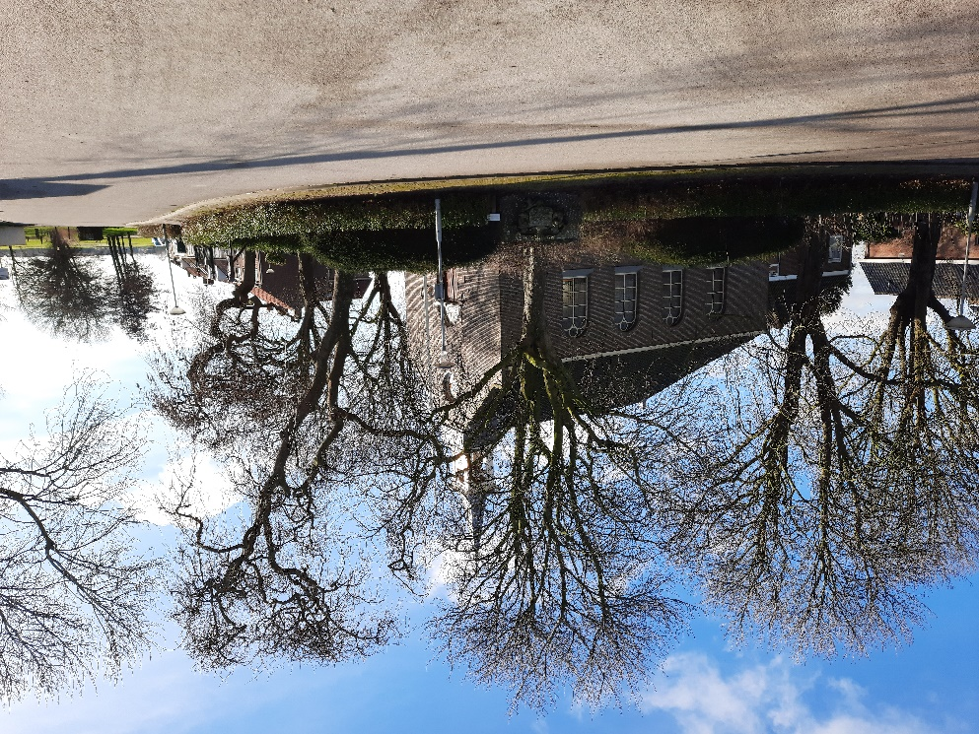
We beginnen in het nieuw jaar met:
God is er altijd bij!
Psalm 139...van David.
Even terugdenken aan Job: Voor Job is het enorme verschil tussen God en mensen zelfs een troostende gedachte: wij begrijpen het soms niet maar voor God ligt niets buiten zijn kennis of macht (Job 42:1-6).
Kleverskerke

Slide 2
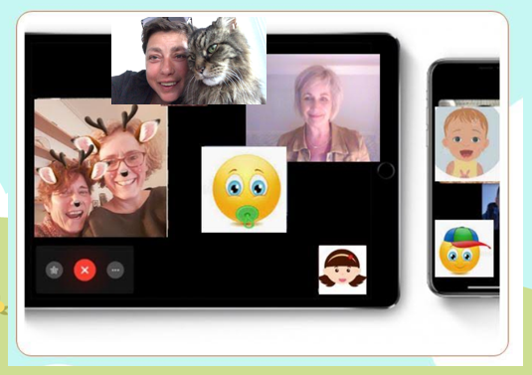
Gezinskerk 22 Januari 2023
Weten jullie dat we ons vijfde jaar in gaan dat we bestaan?

Slide 3
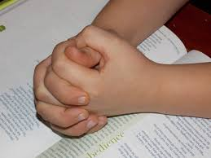
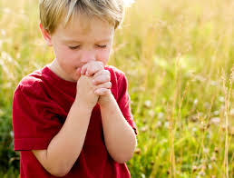
Elkaar begroeten, danken/bidden
Notes:
We houden meestal niet zo van de donkere nacht.
Je ziet bijna niks, je hoort geluiden die er overdag
niet zijn. Zo kan er van alles gebeuren waar je van
schrikt. In het donker doen mensen soms dingen
in het geheim, dingen die niemand mag zien omdat
ze verboden zijn.
Daarom houden we meer van het licht dan van het
donker.
God heeft daar iets moois op bedacht voor ons.
Hij bedacht de maan en de sterren
Gebed Heer God, verlicht onze weg door het licht van Christus dat voor ons uit gaat en ons leidt. Verlicht ons en woon in ons. Help ons de kribbe in ons hart te ontdekken, waar een groot licht slaapt. Schepper van het licht, wij danken U voor het geschenk van de ster die nooit dooft: Jezus Christus, onze Heer en Verlosser. Laat deze een baken zijn voor onze levensreis. Genees onze verdeeldheid en breng ons dichterbij het licht, zodat wij onze eenheid in U mogen vinden

Slide 4
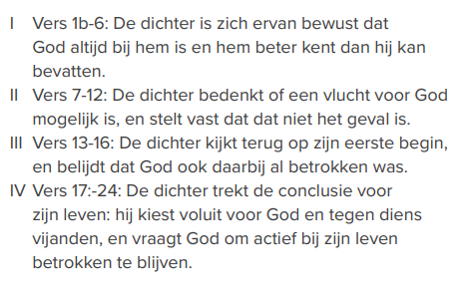
Wat gaan we doen ?
Het gaat vandaag over God die er altijd bij is. Verhaal uitleg: Psalm 139
Notes:
Voor de verteller de tekstafbeelding

Slide 6
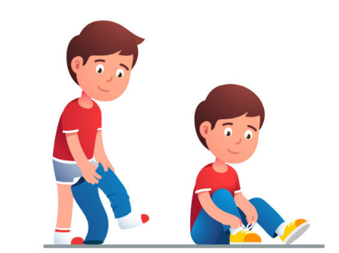
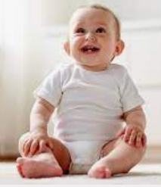
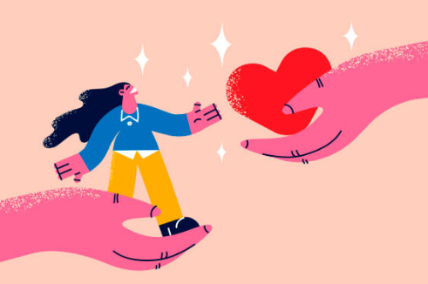
God kent jou vanaf het begin!
Notes:
https://www.youtube.com/watch?v=oJUGKeS1hHc

Slide 7
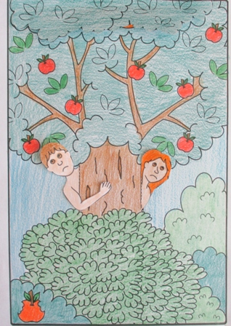
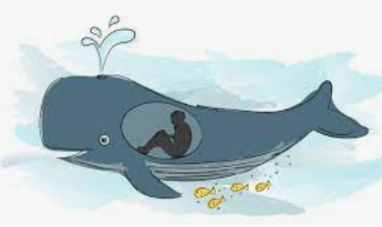
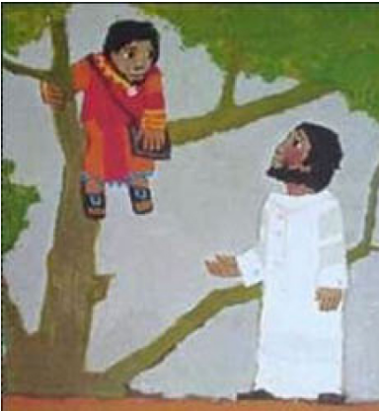
Kan je voor God vluchten, of je verstoppen?
Weet jij welke verhalen dit zijn?

Slide 8
Lied Je ziet God niet maar Hij is er wel!

Slide 9
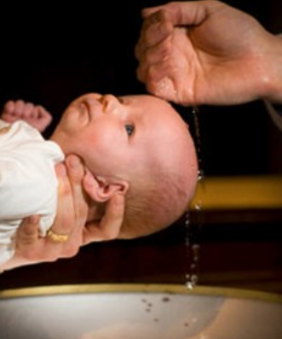
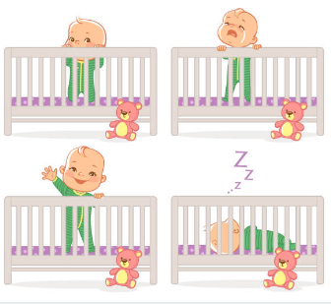
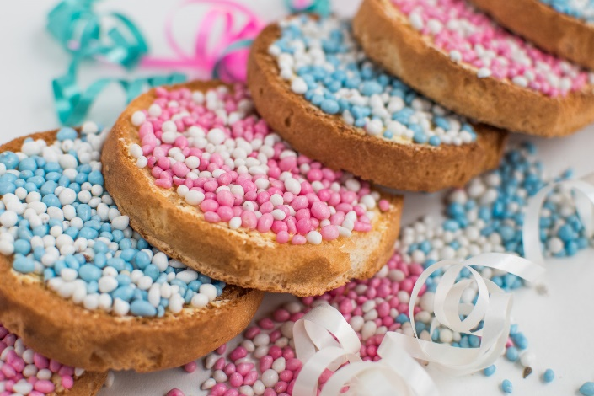

Slide 10
Lied Heer U doorgrond en kent mij

Slide 11
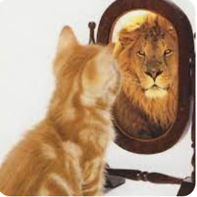
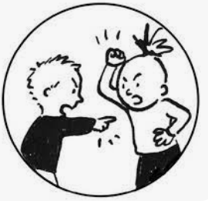
Wilt U bij mij zijn?
Notes:
Als je in de spiegel kijkt met God, zie je iets van Hem en voel je je sterker....soms schouwen wij in raadselen maar wie met God doorschouwd...
Als je je leven met Hem doorschouwd wordt het niet perse leuker of makkelijker maar krijgt het meer zin
Geen vijanden, geen ruzie maken, goed je best doen, samenwerken, voor de juiste dingen kiezen...

Slide 12
Maar soms begrijp je er niks van....uhmm...Paula heb je nog een proefje hierbij wat effe kan helpen?

Slide 13
Zandtovenaar...ik vond hem een beetje lang...misschien delen op de telefoon als voorbereiding..

Slide 14
Knutsel/activiteit
Notes:
Tot

Slide 15
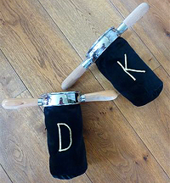
Collecte
1e
^{2e}

Slide 16
Slotlied Gods zegen voor jou

Slide 17
Fijn dat je er was ! Tot de volgende keer op: zondag 11 februari 11.15

